Slide 1



DIO - Dashboard de Vendas - Vitor
View in Power BI
Last data refresh:
10/10/2026 14:59:38 UTC
Downloaded at:
10/10/2026 15:29:39 UTC

Slide 2
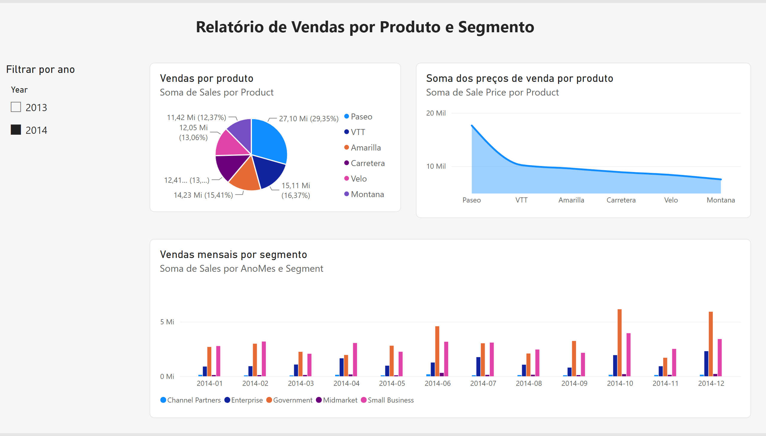
01 - Vendas por produto
Notes:
Vendas por produto
No alt text provided
Soma dos preços de venda por produto
No alt text provided
Vendas mensais por segmento
No alt text provided
Filtrar por ano
No alt text provided
textbox
No alt text provided

Slide 3
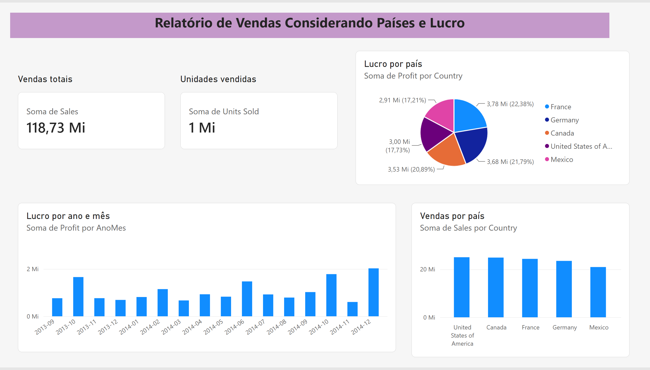
02 - Países e lucro
Notes:
Vendas totais
No alt text provided
Unidades vendidas
No alt text provided
Lucro por país
No alt text provided
Lucro por ano e mês
No alt text provided
Vendas por país
No alt text provided
textbox
No alt text provided

Slide 4
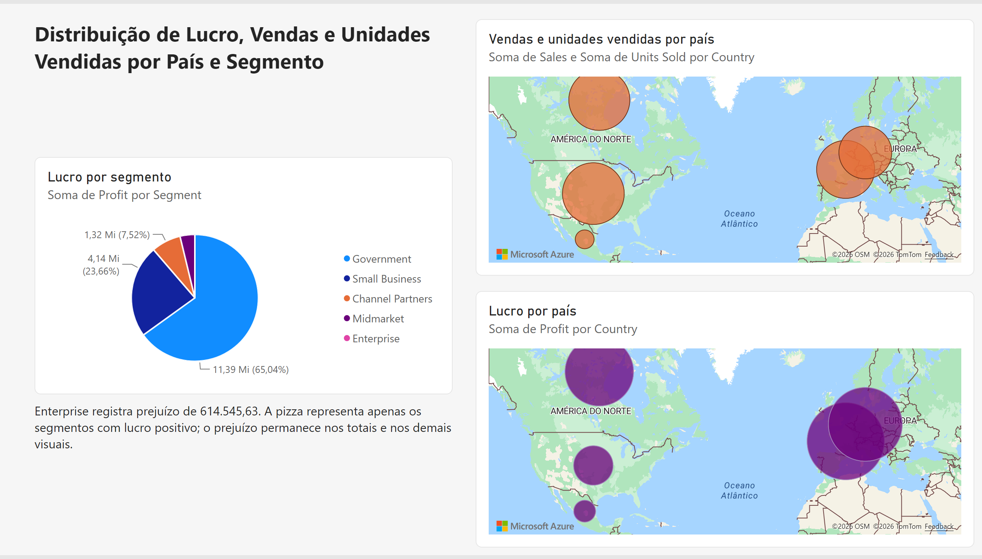
03 - Distribuição geográfica
Notes:
Lucro por segmento
No alt text provided
Vendas e unidades vendidas por país
No alt text provided
Lucro por país
No alt text provided
textbox
No alt text provided
textbox
No alt text provided

